Slide 1

О развитии туризма и государственной поддержке в Республике Бурятия
Заместитель министра туризма Республики Бурятия –
Цыдыпова Баярма Батуевна

Slide 2

ОТРАСЛЬ СЕГОДНЯ
ИНДУСТРИЯ ТУРИЗМА В ЦИФРАХ НА 2026 ГОД
112
37
153
турагентств
туроператоров
гидов-экскурсоводов
386
9538
>3000
действующих средств
размещения
единиц номерного фонда
человек занято в туризме

Slide 3
ДИНАМИКА ТУРПОТОКА · ВНУТРЕННИЙ РЫНОК
ТУРПОТОК ИЗ РЕГИОНОВ РОССИИ
ВЫРОС В 2,5 РАЗА ЗА ПЯТЬ ЛЕТ
+68%
рост турпотока 2025 к 2019 году
682,6
тыс. поездок из регионов РФ в 2025 году

Slide 4
ДИНАМИКА ТУРПОТОКА · ИНОСТРАННЫЕ ТУРИСТЫ
МОНГОЛИЯ И КИТАЙ — основные страны въезда.
ВЪЕЗДНОЙ ТУРПОТОК
ВЫРОС В 5 РАЗ ЗА ПЯТЬ ЛЕТ
+92,3%
рост въездного турпотока, 2022→2025
31176
иностранных туристов в 2025 году

Slide 5
ЭКОНОМИЧЕСКИЙ ЭФФЕКТ
ЭКОНОМИКА ТУРИЗМА РАСТЁТ
Объём платных туристских услуг, млн руб.
Поступления в консолидированный бюджет, млн руб.
+129%
рост бюджетных поступлений
за 4 года

Slide 6
УСТОЙЧИВОСТЬ ОТРАСЛИ
БИЗНЕС ВОЗВРАЩАЕТСЯ В ТУРИЗМ
+43%
рост числа налогоплательщиков в туризме, 2025 к 2021
886
налогоплательщиков
в сфере туризма — максимум за 7 лет

Slide 7

ИТОГИ РЕАЛИЗАЦИИ НАЦПРОЕКТА
«ТУРИЗМ И ГОСТЕПРИИМСТВО» В БУРЯТИИ
РАЗВИТИЕ ТУРИСТСКОЙ ИНФРАСТРУКТУРЫ
54
16
10
проектов размещения реализовано —
588 номеров
проектов поддержано на конкурсе поддержки в 2026 г.
бассейнов построено
при объектах размещения
7
13
36
зон отдыха на водных объектах обустроено
туристских информационных центров
предпринимателей получили туристское оборудование

Slide 8


Грантовая поддержка в сфере туризма Республики Бурятия
Федеральная грантовая поддержка НАЦИОНАЛЬНЫЙ ПРОЕКТ «ТУРИЗМ И ГОСТЕПРИИМСТВО» | Региональная грантовая поддержка
Постановление Правительства РБ от 04.06.2024 №322 - поддержка предоставляется в рамках Единой субсидии из федерального бюджета на развитие туризма в субъектах Российской Федерации по 5 направлениям: организация круглогодичного функционирования плавательных бассейнов; приобретение туристического оборудования; создание и развитие доступной среды для лиц с ограниченными возможностями здоровья; создание аудиогидов и видеогидов; создание объектов кемпинг-размещения, кемпстоянок. | Постановление Правительства РБ от 25.03.2025 №178: - Экологический туризм; - Сельский туризм; - Социальный туризм; - Продвижение туристского потенциала.
 | Постановление Правительства РБ от 07.12.2009 №453 - конкурсный отбор на возмещение части затрат по 24 направлениям, связанных с деятельностью субъектов малого предпринимательства в сфере туризма, в размере до 50 % от документально подтвержденных затрат за предшествующие три года и текущий календарный год

Slide 9

Федеральная грантовая поддержка (2027 год)
Направления грантовой поддержки:
1. Организация круглогодичного функционирования плавательных бассейнов
Грант на организацию круглогодичного функционирования и расширения доступности плавательных бассейнов, в том числе на приобретение систем подогрева, теплообменных устройств, мобильных погружных устройств для лиц с ограниченными возможностями здоровья
Максимальный размер гранта на реализацию одного проекта — 5 500 000,00 рублей
Минимальный размер гранта – 3 500 000,00 рублей
2. Приобретение туристического оборудования
Грант на приобретение туристского оборудования (не являющегося транспортным средством и его элементами), в том числе используемого в целях обеспечения эксплуатации и обустройства объектов туристской инфраструктуры и показа, туристских информационных центров, пунктов проката, детских и спортивных комплексов
(«туристское оборудование» - оборудование, снаряжение, инвентарь, немоторные средства передвижения, оборудование для пунктов проката при средстве размещения, предназначенные для обеспечения туристской деятельности и (или) функционирования объектов инфраструктуры (за исключением предметов домашнего обихода: мебели, посуды, постельных принадлежностей, хозяйственно-бытовых предметов, чистящих и моющих средств, предметов личной гигиены, бытовой, цифровой и вычислительной техники, средств связи).
Максимальный размер гранта на реализацию одного проекта – 3 000 000,00 рублей
Минимальный размер гранта – 500 000,00 рублей

Slide 10
Федеральная грантовая поддержка (2027 год)
3. Создание аудиогидов и видеогидов
Грант на создание аудиогидов, видеогидов, в т.ч. мобильных приложений по туристским маршрутам Бурятии
Максимальный размер гранта на реализацию одного проекта – 1 000 000,00 рублей
Минимальный размер гранта – 500 000,00 рублей
4. Создание и развитие доступной среды для лиц с ограниченными возможностями здоровья
Грант на создание и развитие доступной туристской среды для лиц с ограниченными возможностями здоровья, стимулирование развития инклюзивного туризма (в том числе оборудование пандусов, подъемников, адаптационные работы и иные мероприятия по созданию безбарьерной среды, среды для лиц с ограниченными возможностями здоровья по зрению и слуху)
Максимальный размер гранта на реализацию одного проекта – 5 000 000,00 рублей
Минимальный размер гранта – 1 500 000,00 рублей
5. Создание объектов кемпинг-размещения, кемпстоянок
приобретение стационарных некапитальных сооружений (мобильные дома, жилые модули (легкие каркасные здания и модульные конструкции);
кемпинговые палатки, используемые для организации пребывания (ночлега) в кемпинге;
оборудование санитарных узлов (мест общего пользования);
обеспечение доступа для лиц с ОВЗ (пандусов, подъемников, среды для лиц с ограниченными возможностями здоровья по зрению и слуху).
Максимальный размер гранта на реализацию одного проекта – 5 000 000,00 рублей
Минимальный размер гранта – 2 500 000,00 рублей

Slide 11
ИТОГИ РЕАЛИЗАЦИИ НАЦПРОЕКТА
«ТУРИЗМ И ГОСТЕПРИИМСТВО» В БУРЯТИИ
Региональный проект «Создание номерного фонда,
инфраструктуры и новых точек притяжения»
16
проектов поддержано на общую сумму более 50 млн. руб. в 2026 году:
2 проекта на организацию круглогодичного функционирования плавательных бассейнов;
2 проекта на создание и развитие доступной среды для лиц с ограниченными возможностями здоровья;
3 проекта на создание объектов кемпинг-размещения, кемпстоянок;
9 проекта на приобретение туристического оборудования.

Slide 12
Региональная грантовая поддержка в сфере туризма
Постановление Правительства Республики Бурятия от 25.03.2025 № 178
Наименование | Направления грантовой поддержки
 | Экологический туризм | Сельский туризм | Социальный туризм | Продвижение туристского потенциала
Получатели грантовой поддержки | Юр. Лица, ИП, НКО | Юр. Лица, ИП, К(Ф)Х | Юр. Лица, ИП, НКО | Юр. Лица, ИП
Максимальная сумма поддержки на 1 организацию | 1,0 млн. руб. | 250 тыс. руб. | 250 тыс. руб. | 250,0 тыс. руб.
Определение получателя | Результаты конкурсного отбора
Цель предоставления гранта | Создание экологических троп, знаков туристской навигации, смотровых площадок | Приобретение оборудования, ремонт внешнего вида гостевых домов, строительство и установка юрт, приобретение и изготовление выставочного оборудования | Организация туристско-экскурсионных поездок с целью знакомства детей, молодежи, лиц старшего поколения с культурным, историческим и природным наследием региона | Проведение событийных мероприятий; приобретение аутентичных костюмов; при- обретение аудиосистем для экскурсионных программ; приобретение оборудования для производства сувенирной продукции; создание, прокат, распространение видеоматериалов.

Slide 13
Субсидии субъектам малого предпринимательства в сфере туризма
Субсидии предоставляются на основе конкурсного отбора
на возмещение части затрат, связанных с деятельностью
субъектов малого предпринимательства в сфере туризма
(Постановление Правительства РБ от 07.12.2009 № 453 )
Субсидии предоставляются ЮЛ и ИП, осуществляющим деятельность в:
ГОСТИНИЧНОЙ (55.1., 55.2., 55.9) - в реестре классифицированных средств размещения, соответствовать требованиям антитеррористической защищенности гостиниц и иных средств размещения
ТУРОПЕРАТОРСКОЙ (79.1, 79.12) - в Едином федеральном реестре туроператоров
ТУРАГЕНТСКОЙ (79.1, 79.11, 79.90.21) - в Едином федеральном реестре турагентов
ЭКСКУРСОВОД (79.11, 79.12, 79.90) - в Едином федеральном реестре экскурсоводов (гидов) и гидов-переводчиков
САНАТОРНО-КУРОРТНОЙ СФЕРЕ (86.90.4) - в государственном реестре курортного фонда Российской Федерации, соответствовать требованиям антитеррористической защищенности
СУБСИДИЯ для одного субъекта малого предпринимательства предоставляется в размере ДО 50 % ОТ ДОКУМЕНТАЛЬНО ПОДТВЕРЖДЕННЫХ ЗАТРАТ (от 35 тыс. рублей до 6000 тыс. рублей)

Slide 14
Направления возмещения части затрат
ДО 100 тыс. руб.
НА КЛАССИФИКАЦИЮ ГОСТИНИЦ, ПЛЯЖЕЙ;
НА ДОГОВОР СТРАХОВАНИЯ ГРАЖДАНСКОЙ ОТВЕТСТВЕННОСТИ ТУРОПЕРАТОРАМ;
НА ПРОДВИЖЕНИЕ СРЕДСТВА РАЗМЕЩЕНИЯ, САНАТОРНО-КУРОРТНОГО УЧРЕЖДЕНИЯ И ТУРОПЕРАТОРА;
НА ПОВЫШЕНИЕ КВАЛИФИКАЦИИ РАБОТНИКОВ в образовательных учреждениях, имеющих госаккредитацию;
НА ПРИОБРЕТЕНИЕ АУДИОСИСТЕМ И ИНОГО ОБОРУДОВАНИЯ ДЛЯ ПРОВЕДЕНИЯ ЭКСКУРСИЙ.
ДО 250 тыс.руб.
НА ПРОВЕДЕНИЕ СОБЫТИЙНЫХ МЕРОПРИЯТИЙ;
ДО 500 тыс. руб.
НА ТЕХНИЧЕСКОЕ ОБОРУДОВАНИЕ ДЛЯ КОНФЕРЕНЦ-ЗАЛОВ;
НА ПРОВЕДЕНИЕ ЭКОЛОГИЧЕСКОЙ ЭКСПЕРТИЗЫ;
НА МЕРОПРИЯТИЯ ПО ОБЕСПЕЧЕНИЮ АНТИТЕРРОРИСТИЧЕСКОЙ БЕЗОПАСНОСТИ ГОСТИНИЦ;
НА ТЕХНОЛОГИЧЕСКОЕ ОБОРУДОВАНИЕ ДЛЯ ПИЩЕБЛОКА в средстве размещения в рамках выполнения требований ХАССП
НА ДИЗЕЛЬНЫЕ, БЕНЗИНОВЫЕ, ГАЗОВЫЕ ЭЛЕКТРОСТАНЦИИ в средстве размещения;
НА ВОЗМЕЩЕНИЕ ЗАТРАТ ПО АРЕНДЕ ЛЕСНЫХ УЧАСТКОВ, находящихся в государственной собственности, для осуществления рекреационной деятельности в соответствии с федеральным законодательством
НА ОБСЛУЖИВАНИЕ ОРГАНИЗОВАННЫХ ДЕТСКИХ ГРУПП;
ДО 1000 тыс. руб.
НА СОЛНЕЧНЫЕ ПАНЕЛИ И КОЛЛЕКТОРЫ, ТЕПЛОВЫЕ НАСОСЫ в средстве размещения;
НА СИСТЕМУ ВЕНТИЛЯЦИИ И КОНДИЦИОНИРОВАНИЯ ВОЗДУХА в средстве размещения;
НА ПРИОБРЕТЕНИЕ ПЛЯЖЕУБОРОЧНЫХ МАШИН И ПРОЧЕГО ОБОРУДОВАНИЯ ДЛЯ ОЧИСТКИ (ПРОСЕИВАНИЯ) ПЕСКА;

Slide 15
Направления возмещения части затрат
ДО 2000 тыс. руб.
НА ОБЩЕСТВЕННЫЕ БЛАГОУСТРОЕННЫЕ ТУАЛЕТЫ, модульные автономные туалетные кабины в местах отдыха туристов и на туристских маршрутах РБ;
НА ПЕЛЛЕТНЫЕ, ГАЗОВЫЕ, ЭЛЕКТРИЧЕСКИЕ КОТЕЛЬНЫЕ в средстве размещения;
НА ЭКСПЛУАТАЦИОННЫЕ ВОДОЗАБОРНЫЕ СКВАЖИНЫ, водозаборные сооружения для водоснабжения средства размещения;
НА СНЕГОХОДЫ, СНЕГОБОЛОТОХОДЫ, АЭРОЛОДКИ, СУДА НА ВОЗДУШНОЙ ПОДУШКЕ, ВЕЗДЕХОДЫ НА ШИНАХ НИЗКОГО ДАВЛЕНИЯ, ПОДВЕСНЫХ ЛОДОЧНЫХ МОТОРОВ, КАТЕРОВ, МОТОРНЫХ ЛОДОК;
НА ПРИОБРЕТЕНИЕ СТИРАЛЬНЫХ, СУШИЛЬНЫХ МАШИН И ГЛАДИЛЬНОГО ОБОРУДОВАНИЯ, ИСПОЛЬЗУЕМЫХ в средстве размещения;
ДО 3000 тыс. руб.
НА ЛОКАЛЬНЫЕ ОЧИСТНЫЕ СООРУЖЕНИЯ, СЕПТИКИ;
От 2000 до 6000 тыс. руб.
НА АВТОБУСЫ, АВТОМОБИЛЬНЫЕ ТРАНСПОРТНЫЕ СРЕДСТВА, ИСПОЛЬЗУЕМЫЕ ДЛЯ ОБСЛУЖИВАНИЯ ТУРИСТОВ ВМЕСТИМОСТЬЮ:
- ОТ 9 ДО 30 МЕСТ ВКЛЮЧИТЕЛЬНО, НЕ БОЛЕЕ 2 000 000 РУБЛЕЙ, ГОДОМ ВЫПУСКА НЕ РАНЕЕ 2 ЛЕТ, ПРЕДШЕСТВУЮЩИХ ДАТЕ ПОДАЧИ ЗАЯВКИ;
- ОТ 31 ДО 46 МЕСТ ВКЛЮЧИТЕЛЬНО, НЕ БОЛЕЕ 5 000 000 РУБЛЕЙ, ГОДОМ ВЫПУСКА НЕ РАНЕЕ 10 ЛЕТ, ПРЕДШЕСТВУЮЩИХ ДАТЕ ПОДАЧИ ЗАЯВКИ;
- ОТ 47 МЕСТ ВКЛЮЧИТЕЛЬНО И ВЫШЕ, НЕ БОЛЕЕ 6 000 000 РУБЛЕЙ, ГОДОМ ВЫПУСКА НЕ РАНЕЕ 10 ЛЕТ, ПРЕДШЕСТВУЮЩИХ ДАТЕ ПОДАЧИ ЗАЯВКИ.

Slide 16
ГОСПРОГРАММА «РАЗВИТИЕ ТУРИЗМА»
Субсидии на поддержку и развитие субъектов малого предпринимательства в сфере туризма (возмещение затрат)
15
проектов поддержано на общую сумму более 10 млн. руб. в 2025 году:
3 проекта на приобретение и установку бензиновых, газовых и дизельных электростанций в средстве размещения;
2 проекта на приобретение снегоходов, снегоболотоходов, аэролодок, судов на воздушной подушке, вездеходов;
2 проекта на приобретение технологического оборудования для пищеблока в средстве размещения;
2 проекта на приобретение, установку и монтаж локальных очистных сооружений и септиков;
2 проекта на приобретение, установку и монтаж оборудования для обеспечения антитеррористической защищенности;
1 проект на приобретение, установку и монтаж систем вентиляции и кондиционирования воздуха;
2 проекта на строительство и (или) приобретение, установку и монтаж оборудования котельных;
1 проект на строительство общественных благоустроенных туалетов.

Slide 17
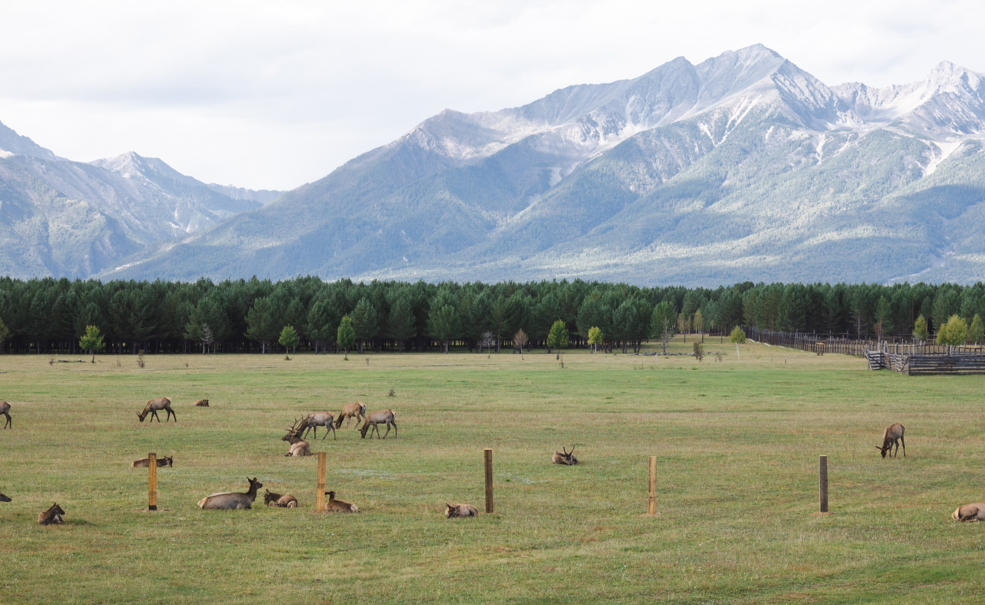
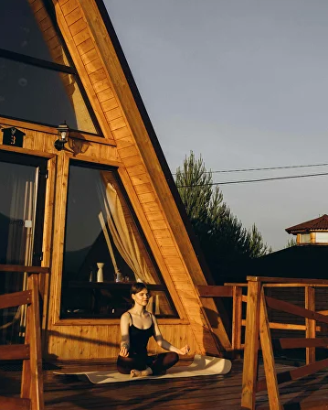
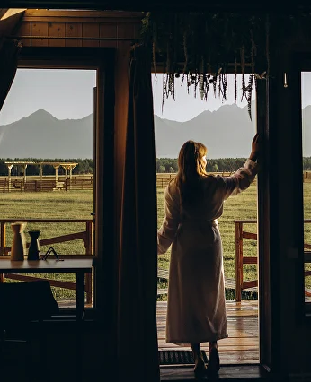
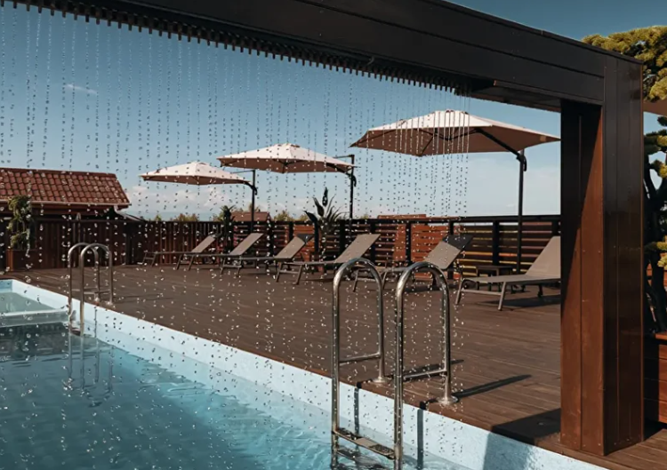
Этнокомплекс «Саянский Марал»

Slide 18
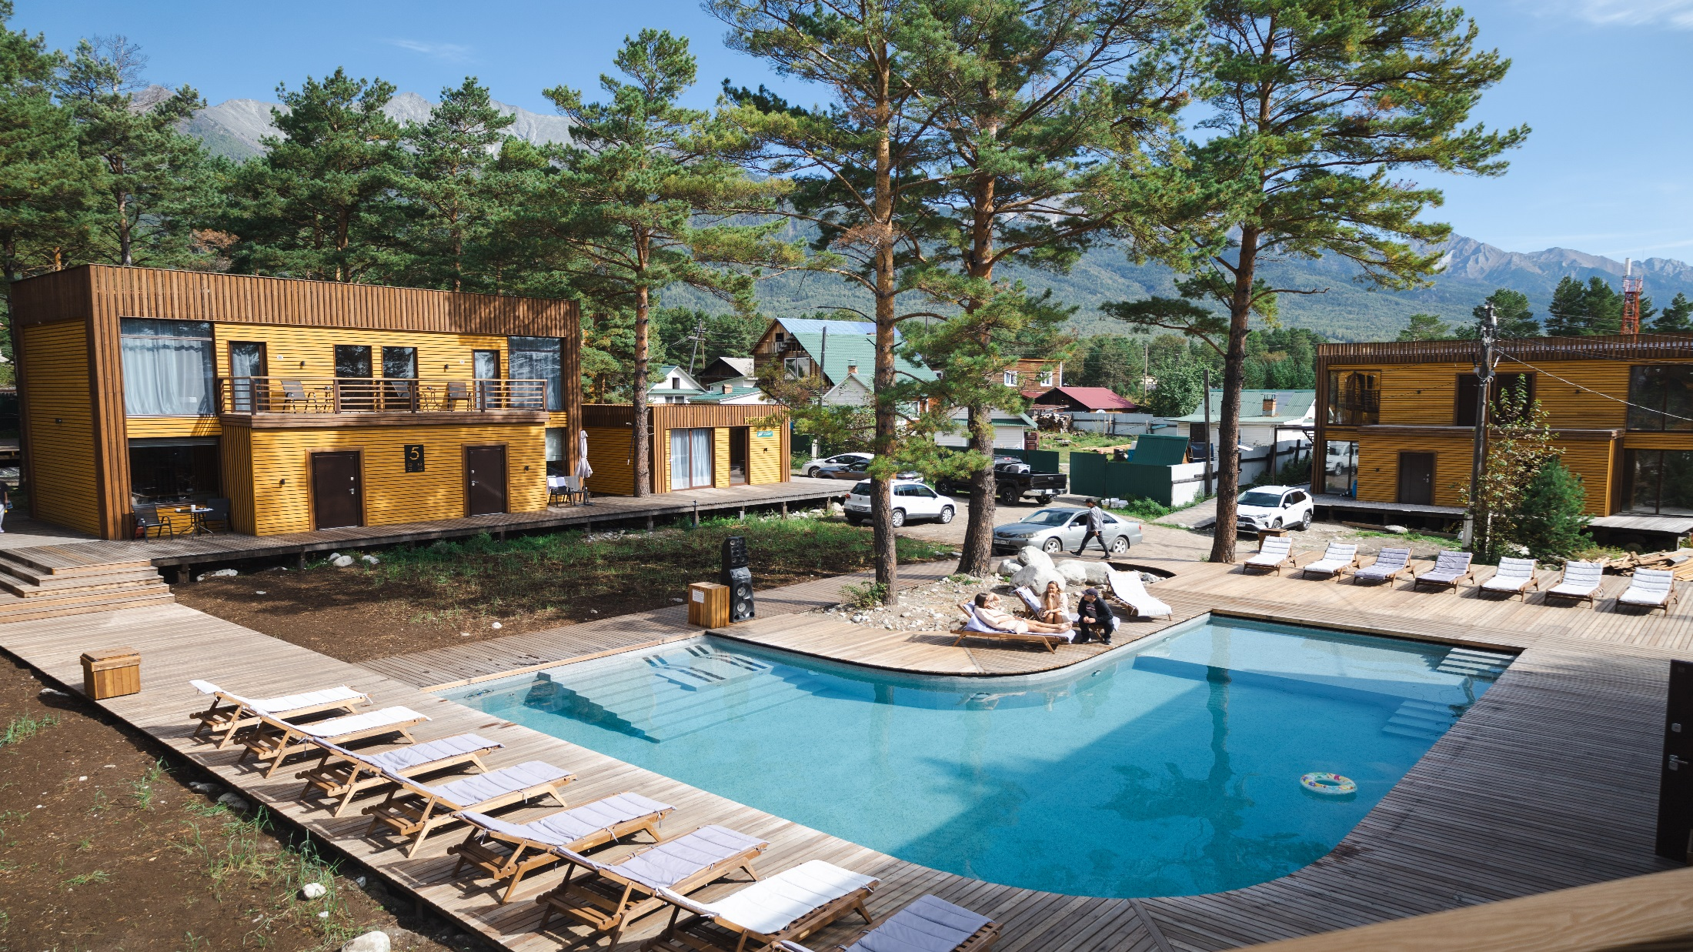
Экоотель «Вилла Малина», пос. Аршан

Slide 19



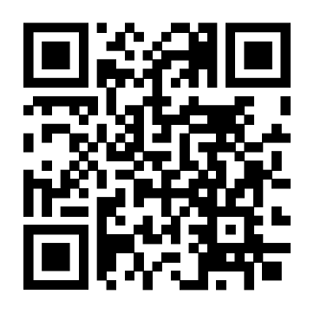
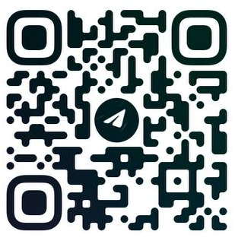
МИНИСТЕРСТВО ТУРИЗМА
РЕСПУБЛИКИ БУРЯТИЯ
670000, Республика Бурятия
Улан-Удэ, ул. Ербанова, 7
Дом Правительства, зд. № 2
Телефон приемной: +7 (3012) 55–97–57
Телефон для справок: +7 (3012) 55–97–46, 21-27-14
E-mail: info@baikal.govrb.ru
www.egov-buryatia.ru/minturizm

